Slide 1
OSBÜK EĞİTİM PROGRAMI
ELEKTRİK DAĞITIM SİTEMİNDE HİZMET KALİTESİ
Hasan ALMA

Slide 2
Kalite düzenlemesi
Tedarik Sürekliliği + Ticari Kalite + Teknik Kalite = Hizmet Kalitesi
Maliyetin düşürülmesi teşvik edilirken, hizmet kalitesine yeterli önemin de verilmesini sağlamak gerekmektedir.
Notes:
Reformun gerçekleştirilmesiyle ortaya çıkacak avantajlar;
Rekabetten kaynaklanan fiyat düşüşleri,
Artan elektrik ticaretinden kaynaklanan fiyat düşüşleri,
Yatırım maliyetlerinde sağlanacak tasarruflar,
İşgücü verimliliğinde artış,
Enerji sektöründe yeni hizmetlerin ortaya çıkışı olarak sıralanabilir.
Bu süreçte olması muhtemel dezavantajlar ise;
Tekelci yapının dönüşümünün uzun vadede gerçekleşecek olması nedeniyle ortaya çıkacak ve devam edecek maliyetler,
Faaliyetlerin ayrıştırılması sırasında oluşacak maliyetler,
Bazı faaliyet kollarında ölçek ekonomisinin kaybolmasıyla oluşacak maliyetler,
Yatay yeniden yapılanmanın etkinlik maliyeti olarak özetlenebilir.

Slide 3
I- TEDARİK SÜREKLİLİĞİ
Hizmet kalitesinin birinci boyutu tedarik sürekliliğidir.
Tedarik sürekliliği kalitesi, dağıtım sistemi kullanıcılarına ekonomik olarak kabul edilebilir maliyetlerle ve mümkün olan asgari kesinti süresi ve sıklığı ile elektrik enerjisi sunabilme kapasitesidir.

Slide 4
Düzenleme
Hedef 1: En düşük kalitede hizmet alan tüketicileri korumak (Bir Kullanıcının Maruz Kaldığı Yıllık Kesinti Süresinin veya Sayısının Belirlenmiş Eşik Değeri Aşması Halinde Kendisine Tazminat Ödenmesi)
Hedef 2: Sistem çapında ortalama kalite düzeyini yükseltmek (Gelir Tavanına Kalite Faktörü Eklenmesi-Ödül/Ceza Sistemi)
Notes:
Reformun gerçekleştirilmesiyle ortaya çıkacak avantajlar;
Rekabetten kaynaklanan fiyat düşüşleri,
Artan elektrik ticaretinden kaynaklanan fiyat düşüşleri,
Yatırım maliyetlerinde sağlanacak tasarruflar,
İşgücü verimliliğinde artış,
Enerji sektöründe yeni hizmetlerin ortaya çıkışı olarak sıralanabilir.
Bu süreçte olması muhtemel dezavantajlar ise;
Tekelci yapının dönüşümünün uzun vadede gerçekleşecek olması nedeniyle ortaya çıkacak ve devam edecek maliyetler,
Faaliyetlerin ayrıştırılması sırasında oluşacak maliyetler,
Bazı faaliyet kollarında ölçek ekonomisinin kaybolmasıyla oluşacak maliyetler,
Yatay yeniden yapılanmanın etkinlik maliyeti olarak özetlenebilir.

Slide 5
Veri toplama aşamaları
Kesinti kaydı (gerekli bilgilerle birlikte)
Kalite göstergelerinin hesaplanması
Raporlama
Doğrulama (Verilerin ve Kayıt Sistemlerinin Güvenliği ve Güvenilirliği, Denetim vb.)

Slide 6
Kesinti sebepleri
Ekipman arızası (yıpranma, bakımsızlık, teknik parametrelere uygun tesis edilmeme, hatalı imalat gibi)
Meteorolojik nedenler (yıldırım, kar, buz, fırtına gibi)
Çevresel nedenler (ağaçlar, hayvanlar gibi)
Üçüncü taraf müdahalesi (kaza, müşteri müdahalesi gibi)

Slide 7
Ödül/Ceza mekanizması
Norveç, 2001
Büyük Britanya ve İrlanda, 2002
Macaristan, İsveç, 2003
Portekiz, 2004
Estonya, 2006
Hollanda, 2007

Slide 8
Ödül/Ceza mekanizması
Danimarka, Finlandiya, 2008
Fransa, 2009
Teşvike esas olan hedef değerler ve formülasyonlar ülkeden ülkeye değişmektedir.
Avusturya, Çek Cumhuriyeti, Almanya, Yunanistan, Lüksemburg ve Romanya’nın ödül/ceza mekanizması kullanmayı planladığını fakat henüz başlamadığını bildirmektedir.
* Kaynak: Avrupa Enerji Düzenleyicileri Birliğinin (CEER-Comission of European Energy Regulators) 5. Elektrik Arz Kalitesi Benchmarking Raporu (2011)

Slide 9
Ödül/Ceza mekanizması
Kalite faktörü, kalite göstergelerine ilişkin olarak belirlenecek hedef değerler ile gerçekleşmeler arasındaki farkın dağıtım sistemi gelir tavanına etkisini belirleyen yüzdesel değerdir.
Kalite faktörünün belirlenmesine esas olacak kalite göstergelerinin gerçeğe uygun şekilde hesaplanabiliyor olması gerekmektedir.
Bunun için, hesaplamaya dahil edilecek bütün kesintilerin kaydedilebilmesi, her bir kesinti için etkilenen kullanıcı sayısının ve sürelerin doğru şekilde kayda alınıyor olması ve sonuçta elde edilen bütün verilerin Kurum’a raporlanıyor olması şarttır.

Slide 10
Ödül/Ceza mekanizması

Slide 11
Kullanıcıya ödenecek tazminatlar
Kalite faktörü uygulaması, finansal teşviklerle dağıtım bölgesinde sunulan ortalama kalitenin iyileştirilmesini teşvik etmeyi amaçlamaktadır.
Diğer taraftan; ortalama kalite iyileşirken, bireysel bazda kullanıcılara da asgari düzeyde kaliteli hizmet sağlanması gerekmektedir (Ortalama iyi de olsa bireysel bazda kalite düşük olabilir).
Bu nedenle bireysel tazminat mekanizması da uygulanmalıdır.
Bu uygulama için, her bir kullanıcı için kesinti süresi de bilinmelidir.
Toplam tazminat tutarına üst limit konulabilir

Slide 12
Kullanıcıya ödenecek tazminatlar
Tazminatlar; saha araştırması ile (Örnek: Büyük Britanya, Hollanda), uluslar arası karşılaştırma, yıllık şebeke tarifeleri baz alınarak, kesintinin tahmini maliyeti üzerinden hesaplanabilir.
Otomatik ödeme veya başvuru esaslı olabilir.
İtalya’da istisnai olaylar (mücbir sebep, güvenlik…) bile tazminata dahildir. Tek istisna tahliye (örneğin bir deprem durumunda şehir boşaltılmışsa) Yerleşim yeri nüfus yoğunluğuna göre AG’de 8, 12, 16 saat, OG’de 4, 6, 8 saat yıllık standart kesinti süresidir.

Slide 13
Kullanıcıya ödenecek tazminatlar
Büyük Britanya’da normal koşullarda 18, orta düzey olaylarda 24 saat, büyük boyutlu olaylarda 48 saat (çok büyük boyutlu olaylarda 48 saat de yükseltilmekte) standarttır. Dağıtım şirketi başına 500 binden fazla müşteri etkilenmesi istisna tutulmaktadır.

Slide 14
Kullanıcıya ödenecek tazminatlar
Tablo 9 limitlerine tabidir.
Bildirimli kesinti süreleri aşıldığında, bildirimli kesintiler bildirimsiz kesinti limitleri içinde değerlendirilir.
Mücbir sebepler, can ve mal güvenliğine yönelik zorunlu kesintiler süre ve sayı açısından, dışsal kesintiler sadece sayı açısından tazminat hesabından hariç tutulur.

Slide 15
Kullanıcıya ödenecek tazminatlar
Süre ve sayı açısından hesaplanan tazminattan yüksek olan ödenir.
Kullanıcılara TKSÜRE gerçekleşmelerine göre ödenecek tazminat miktarı aşağıdaki formüle göre hesaplanır:
ÖTM_{SÜRE}=20 TL+(TKSÜRE-ESÜRE)xTBBxOT
Bu formülde geçen;
ESÜRE: Tablo 9’da belirlenen eşik süreyi,
ÖTM: Kullanıcıya ödenecek tazminat miktarını (TL),
TBB: Kullanıcının tabi olduğu tarife grubunun ödeme tarihindeki Dağıtım Sistem Kullanım Bedelinin 5 (beş) katı olan Tazminat Birim Bedelini,
OT: İlgili kullanıcının tazminata esas takvim yılı için (aboneliğin 1 yıldan kısa olması durumunda abonelik süresi için) hesaplanan kW olarak ortalama talebini,
ifade eder.

Slide 16
Kullanıcıya ödenecek tazminatlar
Kullanıcılara TKSAYI gerçekleşmelerine göre kullanıcıya ödenecek tazminat miktarı aşağıdaki formüle göre hesaplanır:
ÖTM_{SAYI}=(TKSAYI-ESAYI)x(TKSÜRE/TKSAYI)xTBBxOT
Bu formülde geçen;
ÖTM: Kullanıcıya ödenecek tazminat miktarını (TL),
ESAYI: Tablo 9’da belirlenen eşik kesinti sayısını,
TBB: Kullanıcının tabi olduğu tarife grubunun ödeme tarihindeki Dağıtım Sistem Kullanım Bedelinin 5 (beş) katı olan Tazminat Birim Bedelini,
OT: İlgili kullanıcının tazminata esas takvim yılı için (aboneliğin 1 yıldan kısa olması durumunda abonelik süresi için) hesaplanan kW olarak ortalama talebini,
ifade eder.

Slide 17
Kullanıcıya ödenecek tazminatlar
2012 ve 2013 için başvuru esası geçerlidir.
2012 için, formülün sonucunda bulunan tutarın 1/3’ü ödenir.
Her koşulda, şirket bazında ödenecek toplam tazminatın gelir tavanının % 1’ini geçmemesi düzenleme altına alınmıştır. Aşım halinde oransal olarak bütün tazminat tutarları düşürülür.

Slide 18
Tablo 9: Eşik kesinti süre ve sayıları
EŞİK DEĞER ADI | KESİNTİ SINIFI | İMAR ALANI İÇİNDEKİ KULLANICILAR İÇİN |  | İMAR ALANI DIŞINDAKİ KULLANICILAR İÇİN
 |  | AG | OG | AG | OG
ESURE (Saat) | Bildirimsiz | 48 | 24 | 72 | 36
ESAYI (Kez) |  | 56 | 56 | 72 | 72
ESURE (Saat) | Bildirimli | 24 | 16 | 32 | 24
ESAYI (Kez) |  | 6 | 4 | 8 | 6
AÇIKLAMALAR:
1- 16 ncı Maddenin yedinci fıkrası uyarınca, bu tabloda belirlenen eşik değerler Kurul Kararı ile yıl bazında yeniden belirlenebilir.

Slide 19
Kullanıcı tarafından kayıt cihazı tesis ettirilmesi
Kullanıcı; tedarik sürekliliğini kaydetmek üzere, dağıtım şirketince onaylanmış ölçme ve kayıt cihazını dağıtım şirketinin kontrolünde ve uygun göreceği biçimde, bağlantı noktasına veya faturalamaya esas ölçüm noktasına tesis ettirebilir. Bu cihazların kayıtları, kullanıcının talebi üzerine dağıtım şirketi ile birlikte okunur ve dağıtım şirketi tarafından kendi kayıtları ile birlikte değerlendirilerek bu Yönetmelik uyarınca ödenecek tazminatların hesaplanmasında kullanılacak kesinti süre ve sayılarının belirlenmesinde dikkate alınır.
Bu uygulama 01/01/2015 tarihinde başlayacaktır.

Slide 20
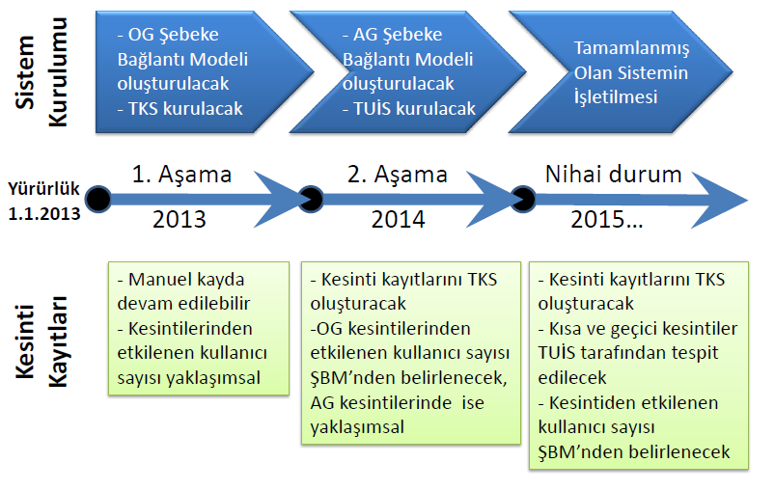
Tedarik sürekliliği: Öngörülen süreç

Slide 21
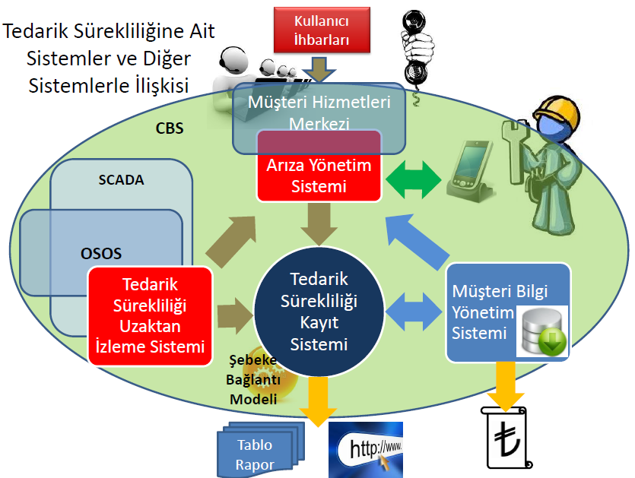
Sistemler arası ilişkiler

Slide 22
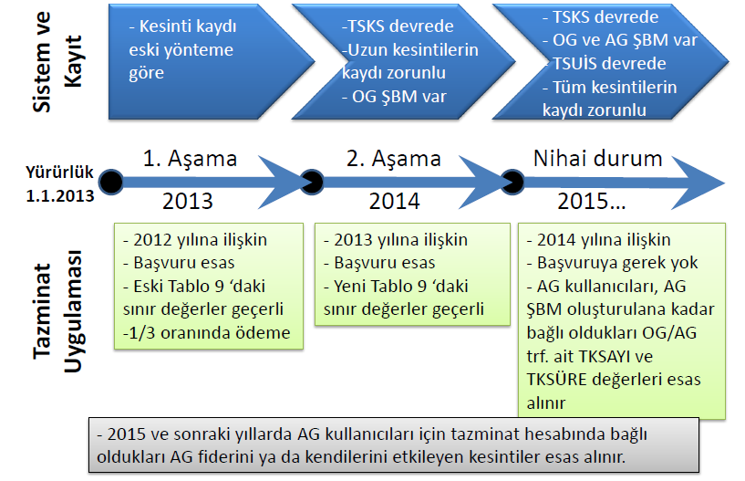
Tazminat ödemelerine ilişkin süreç

Slide 23
Hizmet kalitesi sorumluluğu
Dağıtım şirketi, dağıtım lisansında belirlenen bölgede bulunan kullanıcılara sunduğu hizmetin kalitesinden ve perakende satış şirketi perakende satış faaliyetine ilişkin ticari kaliteden sorumludur.
Tedarik sürekliliği ve teknik kalite dağıtım şirketinin sorumluluğudur. Ticari kalitede ise perakende satış şirketini ilgilendiren hususlar da vardır.
Yönetmelik metninde ve Ticari Kalite Tablosu (Tablo 6) üzerinde ayrıştırma yapılmıştır.

Slide 24
Bildirim
Dağıtım veya iletim sisteminde programlanmış bir müdahale nedeniyle meydana gelecek kesintinin; dağıtım şirketinin internet sitesinde yayımlanmasına ilaveten yazılı, işitsel veya görsel kitle iletişim araçları yoluyla duyurulması ve isteyen kullanıcılara kısa mesaj ve/veya elektronik posta gönderilmesi suretiyle kesintinin tarih, başlangıç ve sona erme zamanının, kesintinin başlama zamanından en az 48 (kırk sekiz) saat önce nihai tüketicilere bildirilmesi gerekmektedir.
İsteyen abonelere e-posta ve SMS gönderimi için 01/01/2014 tarihine kadar gerekli çalışmaların bitirilmesi gerekmektedir.

Slide 25
Tedarik sürekliliği göstergeler
(1) Dağıtım şirketi; dağıtım bölgesi geneli ile il ve ilçeler bazında her yıl için aşağıdaki tedarik sürekliliği kalitesi göstergelerini Tablo 5’e uygun olarak hesaplar:
a) İlgili bölgede meydana gelen uzun kesintiler için kesinti sınıflandırmasına göre ortalama kesinti süresi (OKSÜRE) endeksleri,
b) İlgili bölgede meydana gelen uzun kesintiler için kesinti sınıflandırmasına göre ortalama kesinti sıklığı (OKSIK) endeksi,
c) İlgili bölgede meydana gelen kısa kesintiler için ortalama kesinti sıklığı endeksi (OKSIK_{kısa}),

Slide 26
Tedarik sürekliliği göstergeler
(2) Fider, transformatör veya kullanıcılar için aşağıdaki değerler hesaplanır:
a) Bildirimli ve bildirimsiz uzun kesintiler için ayrı ayrı olmak üzere toplam kesinti süresi (TKSÜRE),
b) Bildirimli kesintiler ile bildirimsiz uzun ve kısa kesintiler için ayrı ayrı olmak üzere toplam kesinti sayısı (TKSAYI)
(3) Birinci fıkradaki göstergeler dağıtım şirketinin tedarik sürekliliği performansının değerlendirilmesi ve gelir tavanı ile ilişkilendirilmesinde, ikinci fıkradaki değerler kullanıcılara ödenecek tazminatların belirlenmesinde kullanılır.

Slide 27
Aylık-yıllık raporlama
Tablo | İçerik | İlgilisi | Aylık İşlem | Yıllık İşlem (Yılda 1 kez raporlama yapılacaktır)
Tablo 1 | Kesintiler | Dağıtım Şirketi | Ait olduğu ayı takip eden ay sonuna kadar dağıtım şirketi internet sitesinde yayımlanmaya başlanır. Yayımlanan Tablo 1’de yer alan kesintilerin, il ve ilçe bazında listelenmesi sağlanır. | Takip eden yılın 31 Mart tarihine kadar Kuruma sunar
Tablo 5 | Kalite göstergeleri | Dağıtım Şirketi | Dağıtım bölgesi, il ve ilçe bazında aylık olarak internet sitesinde yayımlar. | Takip eden yılın 31 Mart tarihine kadar Kuruma sunar

Slide 28
II- TİCARİ KALİTE
Ticari kalite; dağıtım sistemine bağlanmak isteyen veya bağlı olan kullanıcılar ile bu kullanıcılara bağlantı anlaşması veya perakende satış sözleşmesi kapsamında hizmet veren taraflar arasında enerji satışı ve/veya hizmetin sunumuna ilişkin olarak meydana gelecek ilişkilerin tüm evrelerinde, işlemlerin Kurum tarafından belirlenecek standartlara uygun şekilde yerine getirilebilmesi kapasitesidir.

Slide 29
Tazminat ödemeleri
Tablo 6 ile düzenlenmiştir.
Her bir ay sonu itibariyle tazminat ödenmesi gereken kullanıcılar takip eden ayın 20 nci gününe kadar tespit edilerek bu kullanıcılara ödeme yapılacağı hususunda bildirimde bulunulur. Ödeme; kullanıcının yapılan bildirim üzerine şahsen başvurusu halinde başvuru esnasında def’aten, yazılı olarak başvurusu halinde ise kullanıcının tercih ettiği şekilde 3 (üç) iş günü içerisinde yapılır.
Ödeme için talep gelmesi beklenmeyecektir.

Slide 30
Dağıtım şirketi Tablo-6/A
TİCARİ KALİTE KOD NO | TİCARİ KALİTE GÖSTERGESİ | STANDART SÜRE | TAZMİNAT MİKTARI VEYA YAPILACAK İŞLEM
1.1 | Bağlantı talebinin karşılanabileceği sürenin gerekçeleri ile başvuru sahibine yazılı olarak bildirilmesi. | Dağıtım siteminin mevcut durumunun bağlantı talebinin karşılanması için uygun olmaması ve genişleme yatırımı veya yeni yatırımın gerekli olması durumunda; saha etüdü gerektirmeyen hallerde başvuru tarihinden itibaren on iş günü içerisinde | Mesken Abonesi: 25 TL Diğer Aboneler: 50 TL
1.2 | Bağlantı talebinin karşılanabileceği sürenin gerekçeleri ile sahibine yazılı olarak bildirilmesi | Dağıtım siteminin mevcut durumunun bağlantı talebinin karşılanması için uygun olmaması ve genişleme yatırımı veya yeni yatırımın gerekli olması durumunda; saha etüdü gerektiren hallerde ise başvuru tarihinden itibaren yirmi iş günü içerisinde | Mesken Abonesi: 25 TL Diğer Aboneler: 50 TL
2 | Bağlantı talebine ilişkin yatırımın başvuru sahibi tarafından yapılması durumunda projenin onaylanması veya revizyonu için iade edilmesi | Proje sunum tarihinden itibaren beş iş günü içerisinde | Mesken Abonesi: 25 TL Diğer Aboneler: 50 TL

Slide 31
Tablo 6/A
3 | Bağlantı gücünde değişiklik yapılması halinde; proje inceleme sonuçları ile uygulamaya esas cevabın kullanıcıya yazılı olarak bildirilmesi | On beş gün içerisinde | Mesken Abonesi: 25 TL Diğer Aboneler: 50TL
4 | Kullanıcıların, programlı kesintiler hakkında yazılı, işitsel veya görsel basın yayın kuruluşları ve dağıtım şirketi internet sitesi aracılığıyla bilgilendirilmesi (01/01/2014 tarihinden itibaren isteyen abonelere elektronik posta ve kısa mesaj gönderilmesi) | Kesintiden en az kırk sekiz saat önce | Dağıtım şirketinin bir sonraki yıl gelir tavanından, programlı olduğu halde bildirimi yapılmayan her bir kesinti için 1000 TL düşülür.
5.1 | Bağlantı ve/veya sistem kullanım anlaşmasının kullanıcıya önerilmesi | Dağıtım sistemine bağlanacak tesis ve/veya teçhizata ilişkin bilgilerin kullanıcı tarafından dağıtım şirketine verildiği tarihten itibaren altmış gün içerisinde | 100 TL

Slide 32
Tablo 6/A
5.2 | Bağlantı ve/veya sistem kullanım anlaşmasının kullanıcıya önerilmesi | Dağıtım sistemine bağlanacak tesis ve/veya teçhizata ilişkin bilgilerin kullanıcı tarafından dağıtım şirketine verildiği tarihten itibaren, ek bilgi talep edilmesi halinde doksan gün içerisinde | 100 TL
6 | Müşteri hizmetleri merkezi tarafından kaydedilen başvuruların sonuçlandırılarak öngörülen işlemin talep halinde başvuru sahibine yazılı olarak bildirilmesi | On beş iş günü içerisinde | Mesken Abonesi: 25 TL Diğer Aboneler: 50 TL
7 | Borç ve/veya kullanıcı hatası nedeniyle durdurulan hizmetin, hizmetin kesilmesine neden olan etken ortadan kalktıktan sonra yeniden verilmeye başlanması | İmar yerleşim alanında iki iş günü içerisinde, imar yerleşim alanı dışında üç iş günü içerisinde | Mesken Abonesi: 25 TL Diğer Aboneler: 200TL

Slide 33
Tablo 6/A
8 | Dağıtım şirketleri tarafından kullanım yerinde yapılacak işlemlere ilişkin olarak kullanıcılara verilen randevu saatine uyulması | En fazla üç saat gecikme ile gerçekleştirilir | Mesken Abonesi: 25 TL Diğer Aboneler: 60 TL
9.1 | Kullanıcı zararının tazminine ilişkin başvuruyu sonuçlandırma | Yirmi iş günü | Mesken Abonesi: 25 TL Diğer Aboneler: 60 TL
9.2 | Kullanıcı zararının ödenmesi veya teçhizatın tamir ettirilmesi | Bu Yönetmeliğin 26 ncı maddesinde belirlenen sürelere uyulmalıdır | Mesken Abonesi: 25 TL Diğer Aboneler: 60 TL
10 | Günlük azami bildirimli kesinti süresine uyulması | Bildirimli dahi olsa günlük kesinti süresi azami on iki saati geçemez | Kesintiden etkilenen kullanıcı başına Mesken Abonesi: 50TL Diğer Aboneler: 100 TL

Slide 34
Tablo 6/C
1 | Her 100 kullanıcı başına düşen toplam şikâyet sayısı | Bu gösterge her yıl gerçekleşmeler bazında takip edilerek, Kuruma bildirilir
2 | Kullanıcı hizmetleri merkezine gelen telefon aramalarının cevaplandırılması | Gelen telefon aramaları otuz saniye içerisinde cevaplandırılır
AÇIKLAMALAR:
1) 19 uncu Maddenin birinci fıkrası uyarınca, bu tablo Kurul Kararı ile yıl bazında yeniden belirlenebilir.

Slide 35
Tablo 7 Ticari kaliteye ilişkin gerçekleşmeler
İŞLEM NO | TİCARİ KALİTE KOD NO | İŞLEMİ YAPILAN GERÇEK/TÜZEL KİŞİNİN AD VE SOYADI | İŞLEMİ YAPILAN GERÇEK/TÜZEL KİŞİNİN ADRES VE TELEFONU | SÜREYE ESAS BAŞLANGIÇ TARİH VE/VEYA ZAMANI | SÜREYE ESAS SON TARİH VE/VEYA ZAMANI
AÇIKLAMALAR:
1-Süreçlerin işlemeye başladığı tarih ve zaman; Tablo-6’da yer alan ticari standartlara konu hizmetin verilmesini teminen, kullanıcı tarafından lisans sahibi dağıtım şirketlerine yapılan yazılı başvurunun tarih ve/veya zamanıdır.
2-Ticari standarda konu hizmetin yerine getirildiği tarih ve zaman; Tablo-6’da yer alan ticari standartlara konu hizmetin tam ve nihai olarak yerine getirildiği tarih ve zamandır.
3-Kişi adları, adres ve telefon numaraları internette yayımlanmaz.
4-Bu Tabloda; Tablo 6/B’nin 2 numaralı kalite göstergesine ilişkin olarak ödeme bildirimlerinin zamanında tebliğ edilmediğine ilişkin şikâyetlere yer verilir.

Slide 36
Tablo 8 Ticari kalite göstergeleri özeti: Dağıtım şirketi
TİCARİ KALİTE KOD NO | TOPLAM BAŞVURU /İŞLEM SAYISI (A) | BELİRLENEN STANDART SÜREYE UYGUN OLANLARIN SAYISI | BELİRLENEN STANDART SÜREYE UYGUN OLMAYANLARIN SAYISI(B) | UYGUN OLMAYANLARINORANI (%) (B/A*100)
1.1
1.2
2
3
4
5.1
5.2
6
7
8
9.1
9.2
10

Slide 37
Tablo 8 (Ortak)
1 | Toplam kullanıcı sayısı (A) | Toplam şikâyet sayısı (B) | (B/A) x 100
2 | Toplam telefon araması (A) | 30 saniye içerisinde cevaplanan arama sayısı (B) | (B/A) x 100
AÇIKLAMALAR:
1-Bu tablolar, Tablo 6’da verilen bilgilere uygun olarak doldurulur.
2- Toplam kullanıcı sayısı, tablonun ait olduğu dönemin başındaki kullanıcı sayısıdır.

Slide 38
Aylık-yıllık raporlama ve işlemler
Tablo | İçerik | İlgilisi | Aylık İşlem | Yıllık İşlem (Yılda 1 kez raporlama yapılacaktır)
Tablo 7 | Ticari kalite gerçekleşmeleri | Dağıtım Şirketi + Perakende Satış Şirketi | Aylık olarak internet sitesinde yayımlar | Tablo 7 ve Tablo 8’e uygun olarak hazırlanan belirli bir takvim yılına ait bilgileri, görev alanına giren illerin durumunu gösterir şekilde dağıtım bölgesi bazında ait oldukları yılı takip eden yılın 30 Nisan tarihine kadar Kuruma sunar.
Tablo 8 | Ticari kalite göstergeleri özeti | Dağıtım Şirketi + Perakende Satış Şirketi | Aylık olarak internet sitesinde yayımlar | Tablo 7 ve Tablo 8’e uygun olarak hazırlanan belirli bir takvim yılına ait bilgileri, görev alanına giren illerin durumunu gösterir şekilde dağıtım bölgesi bazında ait oldukları yılı takip eden yılın 30 Nisan tarihine kadar Kuruma sunar.

Slide 39
III-TEKNİK KALİTE
Güç kalitesi parametresi | Kabul Edilebilir Sınır Değerler | Ölçüm Aralığı | İzleme Periyodu | Kabul Seviyesi
Gerilim Değişimi (AG) | ± %10 + %10 ilâ -%15 | 10 dakika 10 dakika | 1 hafta 1 hafta | % 95 %100
Gerilim Değişimi (OG) | <+%10 >-%10 ±%15 | 10 dakika 10 dakika 10 dakika | 1 hafta 1 hafta 1 hafta | %99 %99 %100
Gerilim Dengesizliği - (AG) Tek fazlı ve iki fazlı yüklerin beslendiği yerler | %3 | 10 dakika | 1 hafta | % 95
Gerilim Dengesizliği - (AG) Üç fazlı yüklerin beslendiği yerler | %2 | 10 dakika | 1 hafta | % 95
Gerilim Dengesizliği - (OG)¹ | %2 | 10 dakika | 1 hafta | % 95
Toplam Harmonik Bozulma | %8 | 10 dakika | 1 hafta | % 95
Harmonik Gerilimler³ | Yönetmelik Tablo-10 | 10 dakika | 1 hafta | % 95
Uzun Süreli Fliker (kırpışma) (P_{lt}) | ≤ 1 | 2 saat = 12 P_{st} | 1 hafta | % 95
Gerilim Çökmesi² | Bkz. Dipnot 2 | 10 ms | Ölçüm dönemi | -
^{1,2} Yönetmelik ile belirlenen yükümlülükler arasında yer almamakta olup ileride yapılacak çalışmalar
kapsamında yararlanmak üzere bilgi için TS EN 50160:2011 standardına göre raporlanması istenmektedir.
Gerilim çökmesi, gerilim etkin değerinin nominal etkin gerilim değerinin % 5'i ile % 90'ı arasında bir değere 10 milisaniye ilâ 1 dakika (dahil) süreyle düşmesidir.
³ Sınır değerlerin aşıldığı farklı harmonikler için ayrı ayrı tutulur.

Slide 40
Ölçüm talebi
Teknik kaliteye ilişkin şikâyetlerin değerlendirilmesi amacıyla, kullanıcılar dağıtım şirketinden ölçüm talep edebilirler. Bu Yönetmelik dâhilinde teknik kalite parametrelerinin bozulmasına sebep olan tarafın kullanıcı olmaması veya bir haftalık ölçüm sonucunda teknik kalite sınırlarının Yönetmelikte belirtilen sınır değerleri aşıyor olması durumunda, dağıtım şirketi kullanıcılardan ölçüme ilişkin herhangi bir bedel talep edemez.
Dağıtım şirketleri maliyet unsurlarını dikkate alarak kullanıcılardan talep edecekleri güç kalitesi ölçüm hizmetlerine ilişkin bedelleri bu Yönetmeliğin yürürlük tarihinden itibaren 30 gün içerisinde Kuruma önerir. Kurul Kararı ile tespit edilecek hizmet bedeli, yürürlük tarihinden itibaren 12 ay geçmeden artırılamaz. Artışlar son on iki aya ait TÜFE oranı dikkate alınarak dağıtım şirketince yapılır ve internet sitesinden duyurulur.

Slide 41
Cihazlar
Teknik kalite parametrelerinin kaydına ilişkin olarak, kullanılacak cihazların TS EN 61000-4-30 standardında belirtilen Sınıf A özelliklerinde ölçüm yapması gerekmektedir. Ölçümler, OG ve AG seviyelerinde yapılacaktır. Ölçümler, farklı şebeke karakteristiği ve yük profillerini, müşteri gruplarını, farklı nüfus yoğunluklarına hizmet veren şebeke bölümlerinde, kısa devre akımlarının en yüksek olduğu şebeke bölümlerinden en düşük olduğu şebeke şartlarına kadar ölçüm yapabilmeyi teminen örnekleme yoluyla genele ait değerlendirme yapılabilecek konumlarda yapılacaktır. Bir dağıtım şirketinin görev bölgesinde tesis edilecek teknik kalite ölçüm cihazı sayısı;
(a) OG seviyesinde ölçüm cihazları sayısı, her 1.000 (bin) transformatör (dağıtım transformatörleri ile OG kullanıcı transformatörlerinin toplamı) için 1 adet cihaz olacak şekilde elde edilen sayıya 10 eklenerek,
(b) AG seviyesinde ölçüm cihazları sayısı, her 50.000 (elli bin) kullanıcı için 1 adet cihaz olacak şekilde elde edilen sayıya 20 eklenerek,
bulunur.

Slide 42
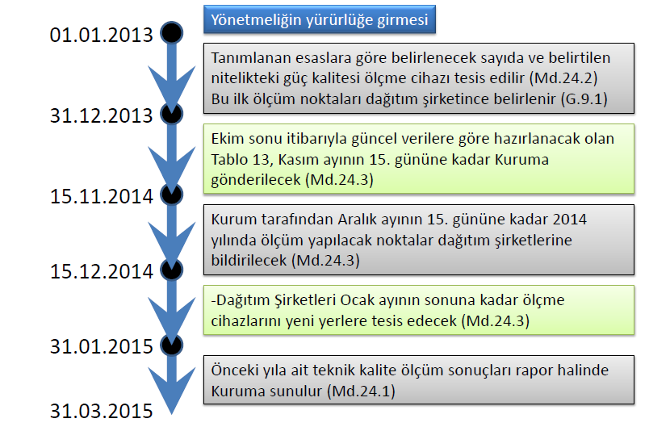
Cihazlara ilişkin süreç

Slide 43
Kurulum ve raporlama
Yönetmeliğin Geçici 9 uncu maddesi uyarınca, teknik kalite ölçüm cihazları, 31/12/2013 tarihine kadar 24 üncü maddede belirtilen sayıda ve anılan maddede belirtilen ilkeler gözetilerek dağıtım şirketi tarafından kendi belirleyeceği yerlerde tesis edilecek ve bu yerlerin listesi Kuruma bildirilecektir. 2015 yılının Ocak ayında yapılacak yer değişikliğine kadar ölçümler bu noktalarda yapılacaktır.
24 üncü maddenin üçüncü fıkrası uyarınca teknik kalite ölçüm cihazlarının tesis edilebileceği yerlerin listesini içeren Tablo 13’ün Kuruma sunulması uygulaması 2014 yılında başlatılacak olup 15/11/2014 tarihine kadar 2014 yılı Ekim ayı sonu itibariyle güncel veriler Tablo 13 formatında Kurumumuza sunulacaktır. 15/12/2014 tarihine kadar Kurumumuz tarafından dağıtım şirketlerine bildirilen yerlere 31/01/2015 tarihine kadar 2015 yılı ölçümlerini yapacak olan cihazlar tesis edilecektir. Takip eden yıllar için de aynı usul ve esaslar çerçevesinde cihazların yerleri değiştirilmek suretiyle ölçüm yapılmaya devam edilecektir.

Slide 44
Kullanıcı cihazlarının hasar görmesi
(1) Kullanıcının kendi hatasından kaynaklanmaması kaydıyla kullanıcıya ait teçhizatta ortaya çıkan ve dağıtım şebekesinden kaynaklanan hasara ilişkin zararın tazmini için kullanıcı tarafından dağıtım şirketine zararın ortaya çıktığı tarihten itibaren 10 (on) iş günü içerisinde talepte bulunulabilir.
(2) Zararın tazmin edilebilmesi için hasarın niteliği, kullanıcı tesisinin durumu, dağıtım şebekesinde meydana gelen kesinti, arıza, dalgalanma gibi hususlarda dağıtım şirketi tarafından yapılacak/yaptırılacak inceleme ve değerlendirme neticesinde söz konusu hasarın dağıtım şebekesinden kaynaklandığının tespit edilmesi gereklidir. Dağıtım şirketi zararın tazminine ilişkin başvurunun yapıldığı tarihinden itibaren 10 (on) iş günü içerisinde; inceleme ve değerlendirme neticesinde başvurunun haklı bulunup bulunmadığını, haklı bulunmuş ise zararın tazmin edilmesine ilişkin olarak yapılacak işlemleri kullanıcıya bildirir. Başvurunun haklı bulunmadığı durumlarda kullanıcıya yapılan bildirimde dayanakları ile birlikte gerekçelere yer verilir.

Slide 45
Kullanıcı cihazlarının hasar görmesi
(3) Dağıtım şirketi teçhizatın tamir işini üstlenebilir ya da teçhizatın tamir masraflarını üstlenerek kullanıcı tarafından tamir ettirilmesini tercih edebilir. Dağıtım şirketi, tamiratı kullanıcıya bırakması durumunda kullanıcıyı anlaşacağı servise/servislere yönlendirebilir. Dağıtım şirketi kullanıcının tamiri yapılan teçhizatta bulunan garanti haklarını koruyacak şekilde hareket etmekle yükümlüdür.
(4) Dağıtım şirketi tarafından yapılacak tamirat, duruma göre teçhizat yerinde iken veya başka bir yere götürülerek, kullanıcının başvurusunun haklı bulunmasından itibaren en geç 10 (on) iş günü içerisinde gerçekleştirilir.
(5) Tamir masrafının karşılanmasının tercih edilmiş olması halinde, kullanıcı tarafından tamir masrafına ilişkin faturanın ibrazından itibaren 3 (üç) iş günü içerisinde, kullanıcının istediği şekilde (nakden, banka/PTT vb. aracılığıyla) ilgili tutar ödenir veya nakden ödeme alabileceği kullanıcıya bildirilir.

Slide 46
Kullanıcı cihazlarının hasar görmesi
(6) Hasar gören teçhizatın makul gerekçeler ile kısa sürede çalışır hale getirilmesi gerektiği durumlarda; kullanıcının bu yöndeki talebi üzerine, dağıtım şirketi tarafından inceleme ve değerlendirme hemen sonuçlandırılır ya da dağıtım şirketi tarafından kullanıcıya tamiri gerçekleştirmesine muvafakat ettiği servis/servisler bildirilir. Ortaya çıkan tamir bedeli, değerlendirme süreci neticesinde başvurunun haklı bulunması durumunda dağıtım şirketi tarafından bu madde hükümleri çerçevesinde kullanıcıya ödenir.
(7) Hasar gören teçhizatın tamir edilememesi durumunda dağıtım şirketi tarafından tespit edilecek/ettirilecek rayiç bedel veya dağıtım şirketinin uygun görmesi halinde kullanıcının talep ettiği bedel kullanıcıya ödenir.
(8) Kullanıcı, zararının tazmini hususunda dağıtım şirketi tarafından yapılan işlemlere ilişkin şikâyetlerini Kuruma iletir.

Slide 47
+-+++++--
Teşekkürler!

